Slide 1
Статистическое кодирование
Основные понятия теории информации
Notes:
Предполагается, что основы по случайным величины известны из курсов теории вероятности и стохастических процессов
Основная цель лекции – дать интуитивное понимание основ теории информации
[1] Габидулин Э.М. Лекции по теории информации: Учебное пособие (проще всего найти в библиотеке МФТИ)
[2] Гнеденко Б.В. Курс теории вероятностей
[3] Натан А. А., Горбачёв О. Г., Гуз С. А. Основы теории случайных процессов
[4] Shannon Claude E. A Mathematical Theory of Communication

Slide 2
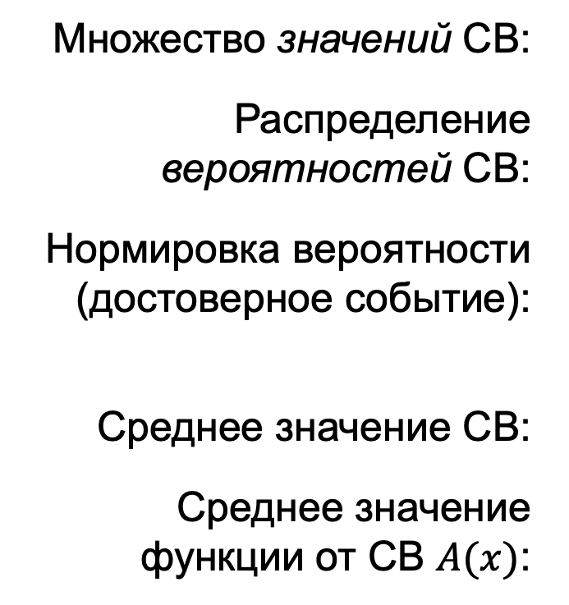
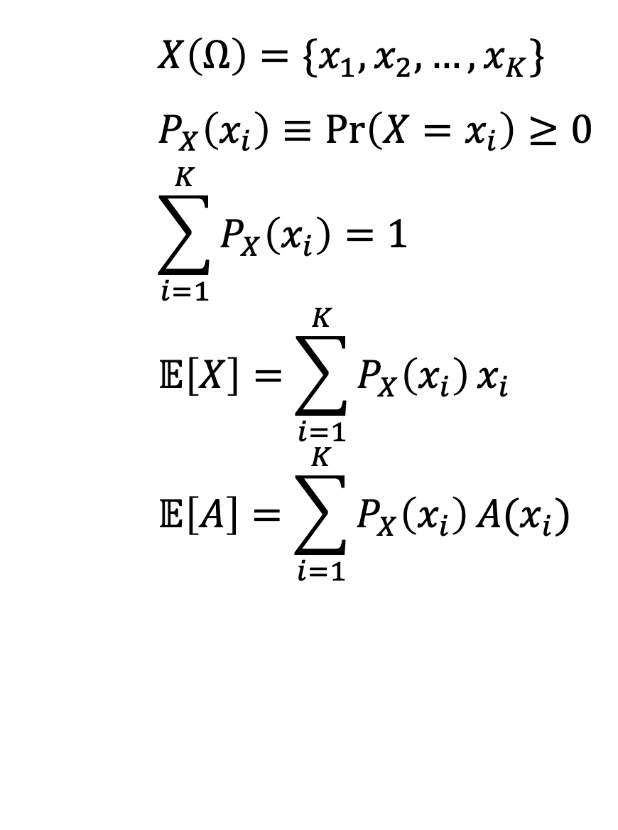
Случайные величины (СВ)
$$X\left(Ω\right)=\{x_{1},x_{2},…,x_{K}\}$$
$$P_{X}\left(x_{i}\right)≡\operatorname{Pr}\left(X=x_{i}\right)≥0$$
$$\sum_{i=1}^{K}{P_{X}\left(x_{i}\right)}=1$$
$$𝔼\left[X\right]=\sum_{i=1}^{K}{P_{X}\left(x_{i}\right)}x_{i}$$
$$𝔼\left[A\right]=\sum_{i=1}^{K}{P_{X}\left(x_{i}\right)}A(x_{i})$$
Множество значений СВ:
Распределение вероятностей СВ:
Нормировка вероятности (достоверное событие):
Среднее значение СВ:
Среднее значение функции от СВ $A(x)$:
Notes:
Формально случайная величина на самом деле функция на множестве элементарных событий $Ω=\{ω_{1}, ω_{2}, …,ω_{L}\}$, но об этом можно особо не думать. Важно, что случайная величина принимает некоторые значения, и существует некоторая метрика, природу которой в курсе мы не будем определять математически, определяющая вероятность того, что СВ принимает данное значение.
Если в записи стоит большая буква – это СВ, маленькая – её реализация (значение)

Slide 3
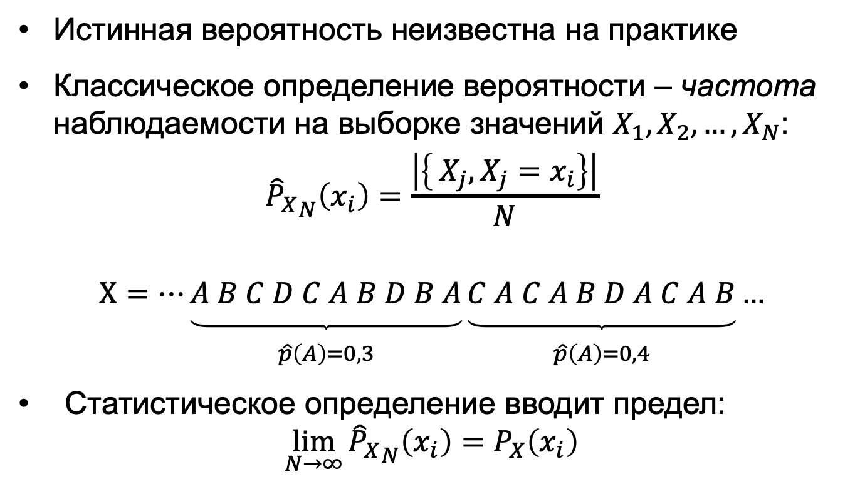
Определение вероятности
Истинная вероятность неизвестна на практике
Классическое определение вероятности – частота наблюдаемости на выборке значений $X_{1}, X_{2},…,X_{N}$:
$${{\hat{P}}_{X}}_{N}\left(x_{i}\right)=\frac{\left|\left\{{ X}_{j},X_{j}=x_{i}\right\}\right|}{N}$$
$$X=…\underset{\begin{aligned} \\ \hat{p}\left(A\right)=0,3\end{aligned}}{\underbrace{A B C D C A B D B A}}\underset{\begin{aligned} \\ \hat{p}\left(A\right)=0,4\end{aligned}}{\underbrace{C A C A B D A C A B}}…$$
$\text{Статистическое определение вводит предел:}$ $\lim_{N→∞}{{{\hat{P}}_{X}}_{N}\left(x_{i}\right)}=P_{X}\left(x_{i}\right)$
Notes:
На практике возникает проблема подсчёта вероятности. Если принять за аксиому, что существует некоторая истинная (теоретическая) вероятность (см. например, [2] аксиоматическое определения понятия вероятности), то можно лишь получить некоторую оценку.
Согласно вполне интуитивной формуле вероятность оценивается по некоторой выборке через отношение числа определённых исходов/элементов к общему числу.
Надо отметить, что выборочное среднее на самом деле тоже случайная величина, в чём несложно убедиться, просто посчитав его на разных выборках – статистика на них будет различаться. Однако статистически это отклонение будет тем меньше, а оценка тем ближе к истинному значению, чем больше N (о метриках, по которым определяется эта сходимость, рассуждать не будем, поскольку это не имеет практического значения для нашего курса).
Необходимость принятия в качестве аксиомы существования некоторой истинной вероятности исходит из того, что на этой аксиоме строится практически весь математический аппарат в теории сжатия

Slide 4
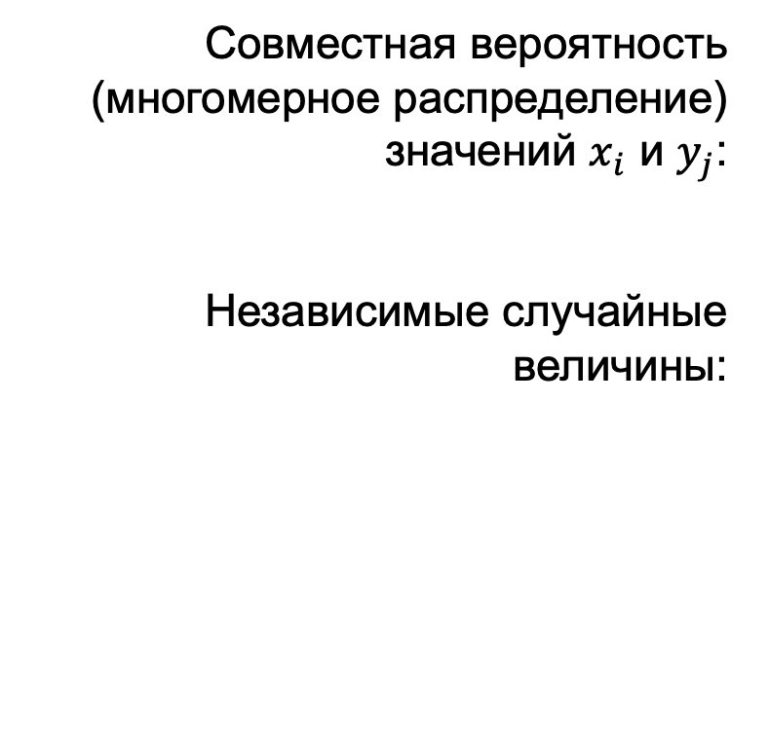

Совместная вероятность
Совместная вероятность (многомерное распределение) значений $x_{i}$ и $y_{j}$:
Независимые случайные величины:
$$P_{XY}\left(x_{i},y_{j}\right)≡\operatorname{Pr}\left(X=x_{i}∩Y=y_{j}\right)$$
$$P_{XY}\left(x_{i},y_{j}\right)=P_{X}\left(x_{i} \right)P_{Y}\left(y_{j}\right)$$
Notes:
Вероятность того, что реализовались оба события

Slide 5


Условная вероятность
Условная вероятность значения $x_{i}$ при $y_{i}$:
Независимые случайные величины:
$$P_{X|Y}\left(x_{i} | y_{j}\right)=\frac{P_{XY}\left(x_{i},y_{j}\right)}{P_{Y}\left(y_{j}\right)}$$
$$P_{X|Y}\left(x_{i} | y_{j}\right)=P_{X}\left(x_{i} \right)$$
Notes:
$$Pr\left(X=x_{i} | Y=y_{j}\right)=\frac{Pr\left({X=x}_{i},Y=y_{j}\right)}{Pr\left(Y=y_{j}\right)}$$
Вероятность P(X) называется безусловной или априорной, P(X|Y) – условной или апостериорной

Slide 6
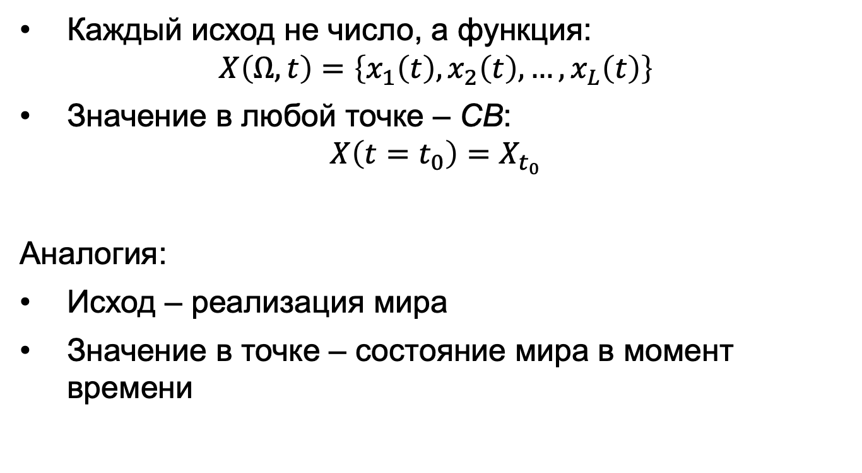
Случайный процесс
Каждый исход не число, а функция:
$$X\left(Ω,t\right)=\left\{x_{1}\left(t\right),x_{2}\left(t\right),…,x_{L}\left(t\right)\right\}$$
Значение в любой точке – СВ:
$$X\left(t=t_{0}\right)=X_{t_{0}}$$
Аналогия:
Исход – реализация мира
Значение в точке – состояние мира в момент времени
Notes:
Далее мы будем рассматривать генератор сообщений, который генерирует символы – случайные величины. Для описания такой сущности требуется ввести понятие случайного (стохастического) процесса (функции).
Если для случайной величины существовало одно измерение, влиявшее на значение, – элементарное событие, то здесь появляется второе – время (условно: может быть и координата, и номер). Мы будем работать с дискретными процессами, где параметр времени будет целочисленным и соответствовать номеру символа в сообщении.

Slide 7
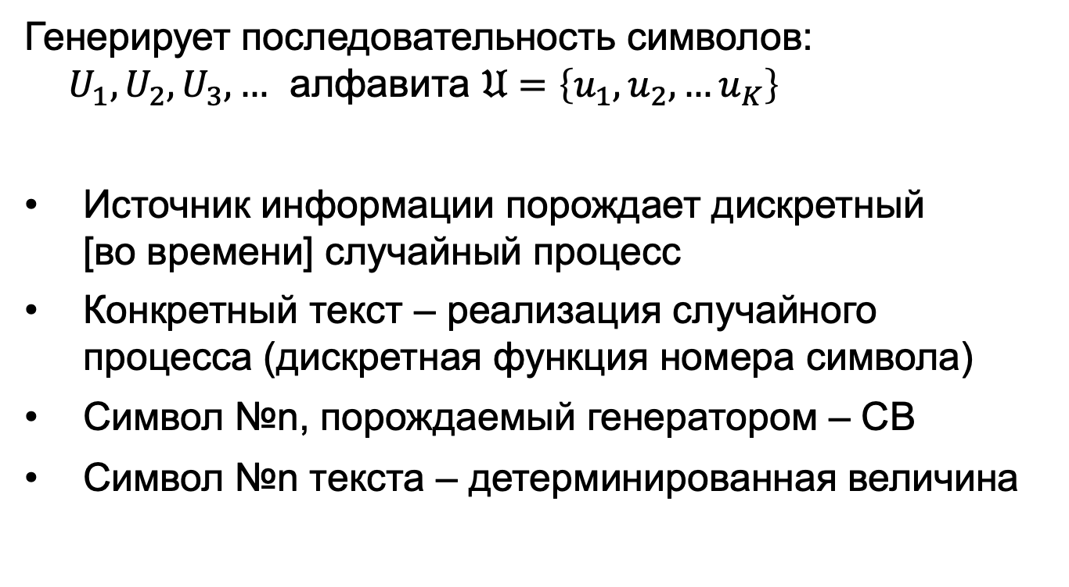
Источник информации
Генерирует последовательность символов: $U_{1},U_{2},U_{3},…$ алфавита $𝔘=\left\{u_{1},u_{2},…u_{K}\right\}$
Источник информации порождает дискретный [во времени] случайный процесс
Конкретный текст – реализация случайного процесса (дискретная функция номера символа)
Символ №n, порождаемый генератором – СВ
Символ №n текста – детерминированная величина
Notes:
Пусть есть источник информации, то есть источник, порождающий символы U1, U2, U3…
Каждый символ – случайная величина, у всех одинаковое множество значений

Slide 8


Вероятность символа в дискретном случайном процессе
Распределение может различаться для разных символов текста:
Реализация 1:
Реализация 2:
Реализация 3:
Реализация 4:
B C A A B C B B D A A C A C B …
C C B A C C A B B A D B C B B …
A B A B B B C A C A B A B B B …
A B C A A C C C B A A C C A C …
$$P_{U_{1}}\left(A\right)=0,5$$
$$P_{U_{9}}\left(A\right)=0$$
Notes:
Как только что было сказано, каждый символ текста есть случайная величина. Но разные по счёту символы текста не обязаны иметь сходные распределения, то есть это могут быть разные СВ.
К примеру, первый символ текста гораздо чаще будет прописной буквой, в отличие от пятого, а в конце текста мы будем ожидать увидеть знак препинаиня.
В примере предполагается, что есть некоторый источник, который умеет порождать 4 текста (список исчерпывающий), начала которых выписаны на экран, с равной вероятностью.

Slide 9
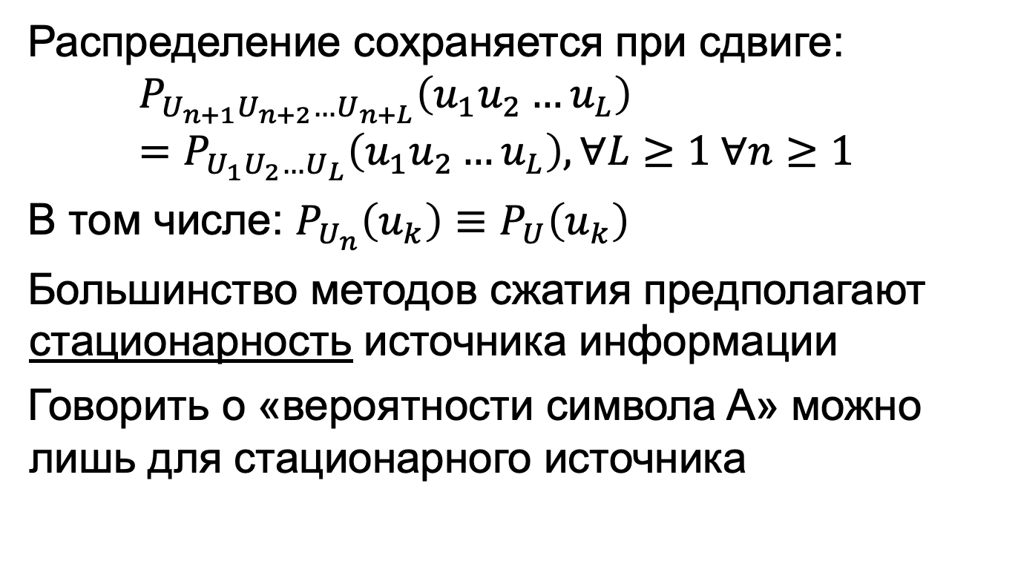
Стационарность источника информации
Распределение сохраняется при сдвиге:
$$P_{U_{n+1}U_{n+2}…U_{n+L}}\left(u_{1}u_{2}…u_{L}\right)=P_{U_{1}U_{2}…U_{L}}\left(u_{1}u_{2}…u_{L}\right), ∀L≥1 ∀n≥1$$
В том числе: $P_{U_{n}}\left(u_{k}\right)≡P_{U}\left(u_{k}\right)$
Большинство методов сжатия предполагают стационарность источника информации
Говорить о «вероятности символа A» можно лишь для стационарного источника
Notes:
Стационарный источник – у которого многомерное распределение любого количества подряд идущих величин не меняется при сдвиге
Большинство методов сжатия предполагают стационарность источника информации. Это не относится к методам (называемым динамическим), которые способны во времени подстраиваться под статистику источника. Но и для них нужна некоторая локальная стационарность данных
Говорить о «вероятности символа A» можно лишь для стационарного источника, не упоминая, о каком по счёту символе идёт речь

Slide 10
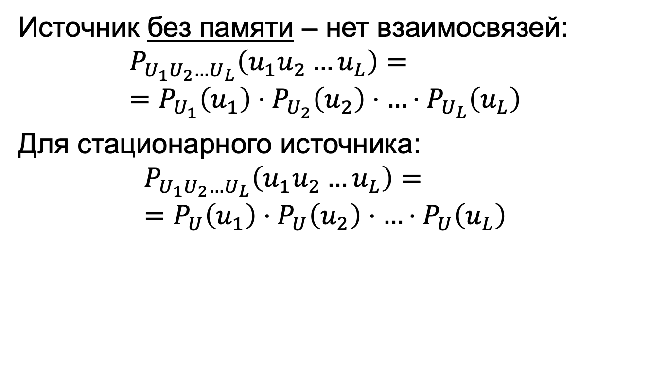
Источник без памяти
Источник без памяти – нет взаимосвязей:
$$P_{U_{1}U_{2}…U_{L}}\left(u_{1}u_{2}…u_{L}\right)==P_{U_{1}}\left(u_{1}\right)⋅P_{U_{2}}\left(u_{2}\right)⋅…⋅P_{U_{L}}\left(u_{L}\right)$$
Для стационарного источника:
$$P_{U_{1}U_{2}…U_{L}}\left(u_{1}u_{2}…u_{L}\right)= \\ =P_{U}\left(u_{1}\right)⋅P_{U}\left(u_{2}\right)⋅…⋅P_{U}\left(u_{L}\right)$$
Notes:
Выборочные значения случайного процесса, который он порождает, независимы
Никакие методы не будут требовать, чтобы у источника не было памяти, однако некоторые смогут при наличии памяти учесть эти связи, в отличие от других

Slide 11
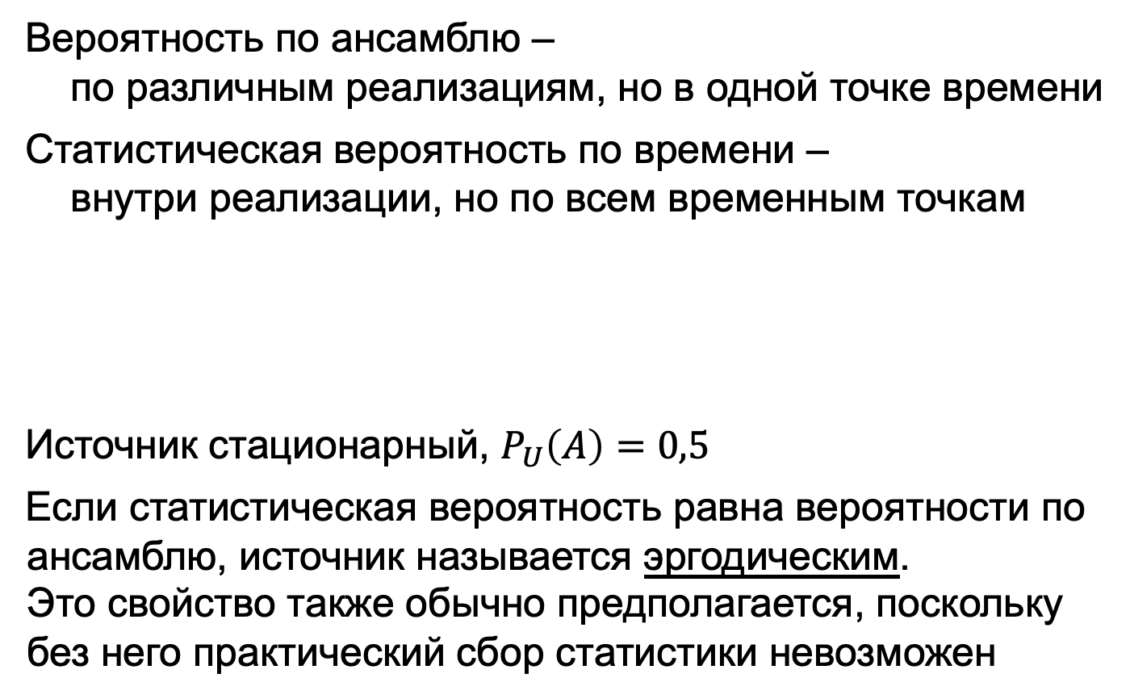
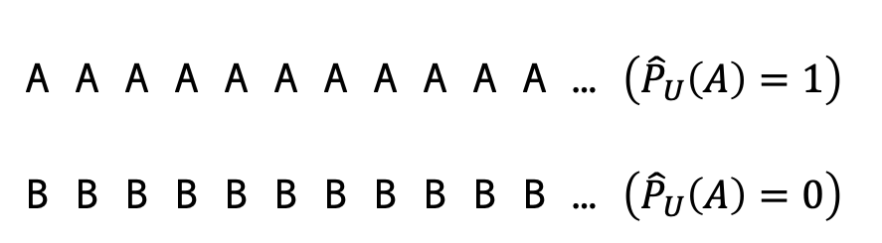
Вероятность по ансамблю и вероятность по времени
Вероятность по ансамблю – по различным реализациям, но в одной точке времени
Статистическая вероятность по времени – внутри реализации, но по всем временным точкам
Источник стационарный, $P_{U}\left(A\right)=0,5$
Если статистическая вероятность равна вероятности по ансамблю, источник называется эргодическим. Это свойство также обычно предполагается, поскольку без него практический сбор статистики невозможен
Реализация 1:
Реализация 2:
A A A A A A A A A A A … $\left({\hat{P}}_{U}\left(A\right)=1\right)$
B B B B B B B B B B B … $\left({\hat{P}}_{U}\left(A\right)=0\right)$
Notes:
Важно всегда понимать, что подразумевается под средним и вообще под вероятностью (так как она используется в определении среднего)
Как говорилось, можно оценить истинную вероятность из некоторой выборки, однако здесь очень легко подменить понятие вероятности
Вероятность, которая упоминалась везде выше, определялась статистикой различных реализаций в одной точке (хотя для стационарного случая для разных точек эти вероятности совпадут) – это и есть вероятность по ансамблю. Собрав выборку реализаций, можно определить оценку вероятности по ансамблю, которая будет тем точнее, чем больше выборка. Однако принципиально другая операция – взять отдельную реализацию и внутри неё подсчитать статистику, то есть получить оценку для среднего по времени (кстати, формально «истинной вероятности по времени» нет, поскольку в параметр времени не заложена та же аксиоматика, что в параметр элементарного события, но не будем зацикливаться на формальностях). Случайные процессы, для которых эти две операции дают в пределе одинаковый результат, называются эргодическими
В приведённом примере как раз не выполняется свойство эргодичности
Соотношение между вероятностями для текстов: по времени – статистика конкретного текста, по ансамблю – статистика, усреднённая по всем текстам. Собирать данные по ансамблю сложнее: нужно снять статистику со 100000 текстов вместо одного текста длиной 100000 символов для подсчёта, однако первое объективнее.
В теории информации всегда подразумевается определение вероятности через ансамбль (вот почему: внутри текста нельзя было бы ввести вероятность какого-либо символа, так как он существовал бы в единственном экземпляре). Но на практике будет предполагаться эргодичность, то есть что тот же результат даёт и сбор статистики внутри текста, поэтому для оценки всех статистик будем считать вероятность по времени.
Конечно, на практике это не совсем так, и статистика различных текстов будет несколько расходиться. Но нас в курсе будет интересовать скорее статистика и сжимаемость какого-то отдельного файла. В таком случае для обоснования можно считать, что выборка включает все сдвиги текста, а также выполняются стационарность и эргодичность, для такого ансамбля текстов всё будет корректно. Алгоритм, настроенный под такую статистику, будет адаптирован под этот конкретный текст, а не под усреднённую статистику текстов в целом (на каком-то другом тексте результат поэтому может быть плохим)

Slide 12
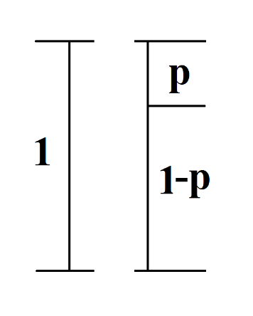
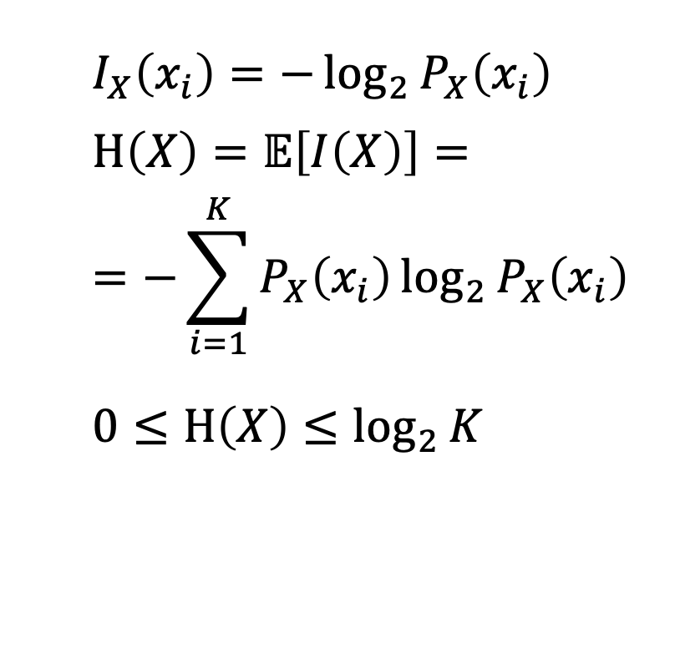
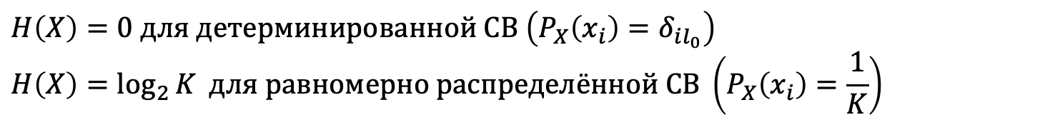
Информация и энтропия
Собственная информация значения СВ:
Энтропия СВ:
Граничные значения энтропии:
$$I_{X}\left(x_{i}\right)=−\log_{2}{P_{X}\left(x_{i}\right)}$$
$$H\left(X\right)=𝔼\left[I\left(X\right)\right]=$$
$$=−\sum_{i=1}^{K}{P_{X}\left(x_{i}\right)\log_{2}{P_{X}\left(x_{i}\right)}}$$
$$0≤H\left(X\right)≤\log_{2}{K}$$
$$H\left(X\right)=0 для детерминированной СВ \left(P_{X}\left(x_{i}\right)=δ_{il_{0}}\right)$$
$$H\left(X\right)=\log_{2}{K} для равномерно распределённой СВ \left(P_{X}\left(x_{i}\right)=\frac{1}{K}\right)$$
Notes:
Информация – многозначное слово. Но в теории информации информация вводится как величина, количественная мера объёма данных в информационном сообщении.
Стоит представить, что до открытия значения СВ есть некоторая неопределённость относительно её значения. Получив же какие-то сведения о её значении (допустим, даже неполные), мы сужаем круг неопределённости, причём чем менее вероятное событие реализовалось, тем меньше остаётся возможных реализаций СВ (не с точки зрения количества исходов, а с точки зрения их совокупной вероятности). Это уменьшение неопределённости, вызванное вскрытием значения СВ, и есть собственная информация этой реализации. И что логично, чем меньше вероятность значения, тем больше собственная информация.
Но различные значения СВ имеют различную собственную информацию. А что можно сказать про величину в целом? Вводится энтропия – характеристика случайной величины – среднее значение собственной информации её значений.
Используется логарифм. В теоринфе наиболее привычно использовать основание 2, а величину информации – битом. Другое значение слова бит, но связанное с этим, -- число, принимающее значения 0 и 1. Если считать нули и единицы равновероятными, то получение каждого бита (имеющего вероятность 1/2), даёт 1 бит информации. А в общем случае – не более одного бита.
Максимум энтропии достигается при равномерном распределении

Slide 13
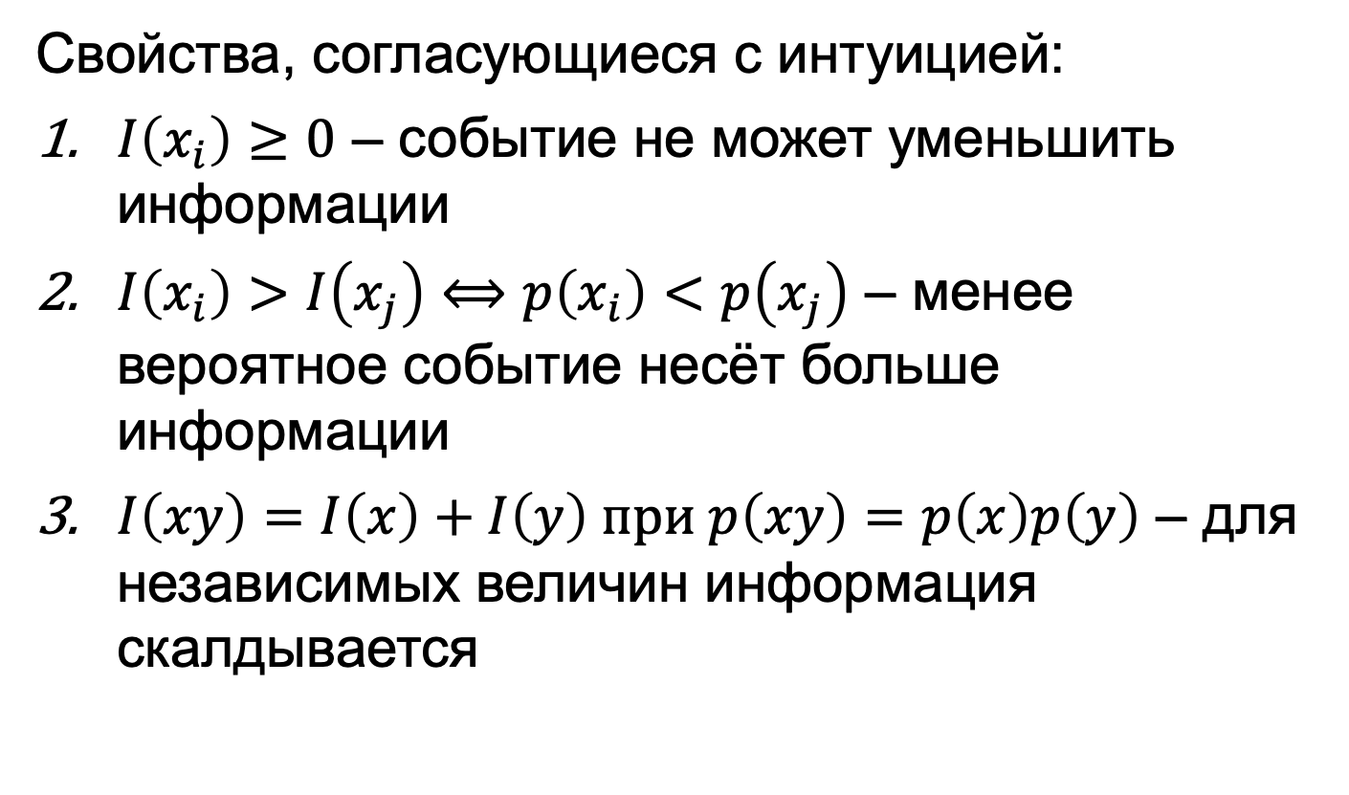

Интуитивное обоснование собственной информации
Свойства, согласующиеся с интуицией:
$I\left(x_{i}\right)≥0$ – событие не может уменьшить информации
$I\left(x_{i}\right)>I\left(x_{j}\right)⟺p\left(x_{i}\right)<p\left(x_{j}\right)$ – менее вероятное событие несёт больше информации
$I\left(xy\right)=I\left(x\right)+I\left(y\right) при p\left(xy\right)=p\left(x\right)p\left(y\right)$ – для независимых величин информация скалдывается
$$I_{X}\left(x_{i}\right)=−\log_{2}{P_{X}\left(x_{i}\right)}$$
Notes:
Следует понимать, что хоть приведённые формулы кажутся неочевидными и искусственными, несмотря на это, понятие энтропии позже окажется вполне осязаемой и непреодолимой границей возможностей сжатия, безотносительно смысла, который мы ей придаём. Описанная формула для энтропии была получена Шенноном как решение для сформулированного им набора аксиом [4]. Однако если подобрать правильные трактовки для основных величин, дальше можно будет рассуждать об информации с точки зрения логики, едва прибегая к формулам
Собственная информация события – неопределённость, которую устраняет наступление данного события. Событие не может внести большую неопределённость, поскольку мы только получаем какое-то новое знание (либо не получаем, но точно не теряем). Чем менее вероятно событие, тем больше информации мы получили (аналогия с геометрическим представлением на предыдущем слайде – менее вероятное событие отсекает более длинный отрезок)

Slide 14
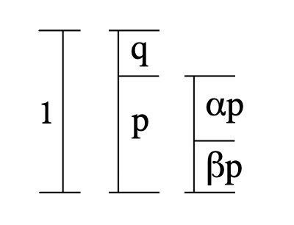


Интуитивное обоснование энтропии
$$H\left(X\right)=𝔼\left[I\left(X\right)\right]$$
Энтропия максимальна для равномерного распределения
$H\left(αp,βp,q\right)=$ $H\left(p,q\right)+pH\left(α, β\right)$
Неопределённость в исходах p и q
Неопределённость в исходах 𝛼 и 𝛽 при наступившем p
Вероятность, при которой эта неопределённость присутствует
Notes:
Энтропия случайной величины – среднее количество неопределённости, содержащееся в её исходах (иными словами, сокращаемой при открытии этого исхода)
Чем более равномерная статистика, тем меньше информации в среднем у нас о величине (иными словами, если бы мы о ней что-то знали, то есть неопределённость была бы не максимальна, мы бы не думали о распределении как о равномерном)
В примере показывается, что неопределённость между тремя событиями равна неопределённости между первым и совокупностью двух других плюс неопределённости между этими двумя при условии их наступившей совокупности (легко проверить, что альфа и бета – условные вероятности), взятой с весом, равным вероятности наступления совокупности этих двух событий. Этот вес необходим, потому что последняя неопределённость присутствует только в варианте наступления совокупности.

Slide 15
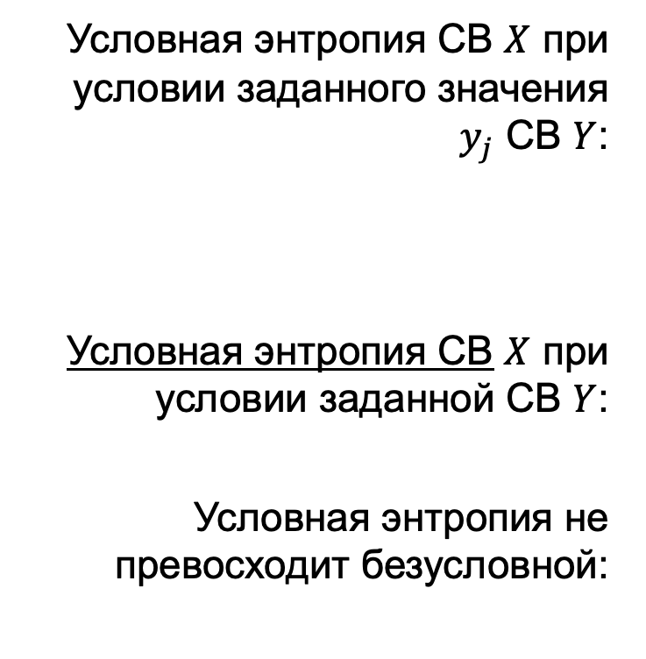
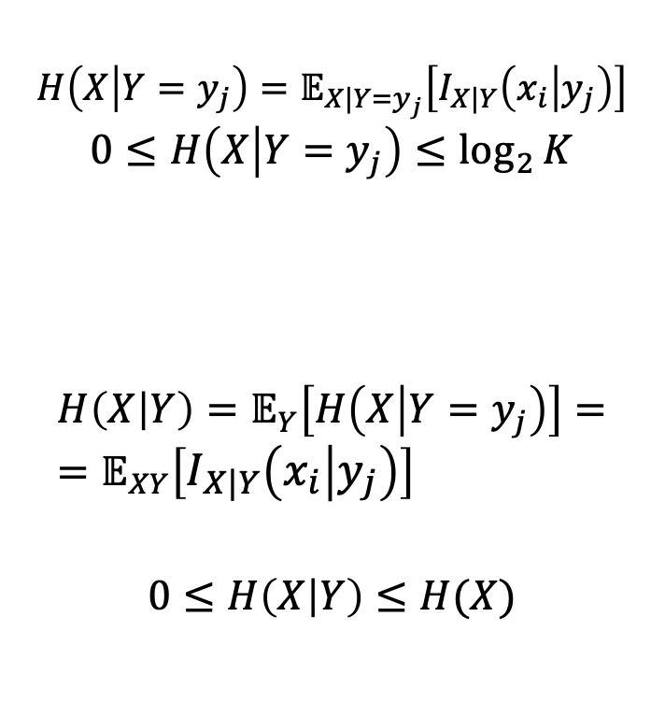
Условная энтропия
$$H\left(X | Y=y_{j}\right)=𝔼_{X|Y=y_{j}}\left[I_{X|Y}\left(x_{i} | y_{j}\right)\right]$$
$$0≤H\left(X | Y=y_{j}\right)≤\log_{2}{K}$$
$$H\left(X | Y\right)=𝔼_{Y}\left[H\left(X | Y=y_{j}\right)\right]==𝔼_{XY}\left[I_{X|Y}\left(x_{i} | y_{j}\right)\right]$$
$$0≤H\left(X | Y\right)≤H(X)$$
Условная энтропия СВ $X$ при условии заданного значения $y_{j}$ СВ $Y$:
Условная энтропия СВ $X$ при условии заданной СВ $Y$:
Условная энтропия не превосходит безусловной:
$$H\left(X|Y=y_{j}\right)=0, если при Y=y_{j} однозначно определено значение X$$
$$H\left(X | Y=y_{j}\right)=\log_{2}{K}, если при Y=y_{j} распределение X равномерно$$
$$H\left(X|Y\right)=0, если значение Y однозначно определяет значение X$$
$$H\left(X|Y\right)=H\left(X\right), если X и Y статистически независимы$$
Notes:
$$H(X│Y=y_{j}) = −\sum_{i=1}^{L}{P_{X|Y}\left(x_{i},y_{j}\right)\log_{2}{P_{X|Y}(x_{i},y_{j})}}$$
Условная энтропия при известном событии технически мало отличается от обычной энтропии, так как знание о наступлении некоторого события просто изменяет распределение вероятности (с априорного на апострериорное). Поэтому и верхняя граница та же. Понимать стоит тоже как среднюю неопределённость, но при данном условии. Обратите внимание: открытие условия может как уменьшить, так и увеличить энтропию!
$$H(X│Y) = −\sum_{i=1}^{L}{\sum_{j=1}^{M}{P_{XY}\left(x_{i},y_{j}\right)\log_{2}{P_{X|Y}(x_{i},y_{j})}}}$$
$H\left(X | Y\right)$ показывает, какая неопределённость величины X при известной Y в среднем по всем значениям X и Y. Вот эта величина ограничена безусловной энтропией, потому что знание о величине Х не может стать меньше при раскрытии значения величины Y.
Трактовка отсутствия соотношения между первой величиной и обычный энтропией вызывает некоторые сложности для интуиции. Но факт состоит в том, что рассуждение о неувеличении энтропии можно проводить, только если оперировать с СВ, не с ими значениями. Самое полное объяснение, которое могу дать: условие по известному исходу безусловно относит нас к другому состоянию мира, которое не сравнимо с текущим. Но условие о знании случайной величины не относит нас к конкретному её исходу, точнее, к любому исходу из текущего состояния мира можно прийти с какой-то вероятностью. Неопределённость, содержащаяся в знании о том, какой именно это будет исход, H(Y), может содержать в себе часть неопределённости, содержащейся в X, для данного состояния мира. Таким образом, условная энтропия – это неопределённость в величине X в текущем состоянии мира, за исключением неопределённости, содержащейся в Y также в текущем состоянии мира.
Пойдёт ли дождь через 10 минут (нет информации о погоде) – маловероятно (интегральная статистика для местности)
Пойдёт ли дождь в солнечную погоде – крайне маловероятно (неопределённость меньше)
Пойдёт ли дождь в пасмурную погоде – весьма вероятно (неопределённость выше)
Однако если этот вопрос зададут, мы захотим посмотреть за окно неслучайно, и это согласуется с математикой: в среднем неопределённости станет меньше

Slide 16
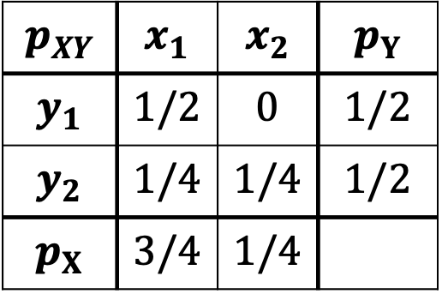

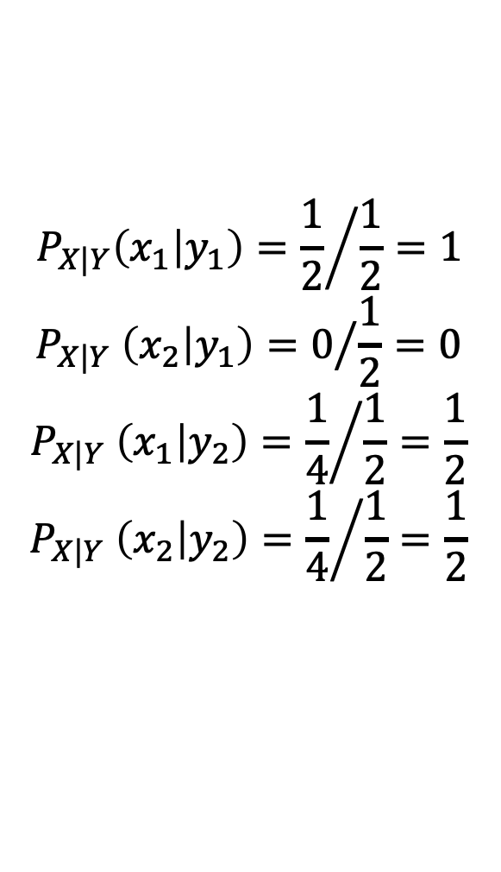
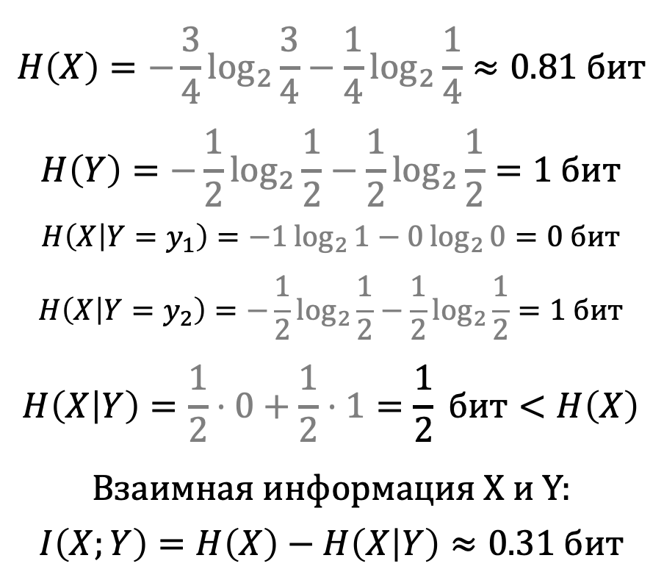
Пример
$$H_{max}=\log_{2}{2}=1 бит$$
$$p_{XY}$$ | $$x_{1}$$ | $$x_{2}$$ | $$p_{Y}$$
$$y_{1}$$ | $$1/2$$ | $$0$$ | $$1/2$$
$$y_{2}$$ | $$1/4$$ | $$1/4$$ | $$1/2$$
$$p_{X}$$ | $$3/4$$ | $$1/4$$
$$H\left(X\right)=−\frac{3}{4}\log_{2}{\frac{3}{4}}−\frac{1}{4}\log_{2}{\frac{1}{4}}≈0.81 бит$$
$$H\left(Y\right)=−\frac{1}{2}\log_{2}{\frac{1}{2}}−\frac{1}{2}\log_{2}{\frac{1}{2}}=1 бит$$
$$H\left(X | Y=y_{1}\right)=−1\log_{2}{1}−0\log_{2}{0}=0 бит$$
$$H\left(X | Y=y_{2}\right)=−\frac{1}{2}\log_{2}{\frac{1}{2}}−\frac{1}{2}\log_{2}{\frac{1}{2}}=1 бит$$
$$H\left(X | Y\right)=\frac{1}{2}⋅0+\frac{1}{2}⋅1=\frac{1}{2} бит<H\left(X\right)$$
Взаимная информация X и Y:
$$I\left(X;Y\right)=H\left(X\right)−H\left(X | Y\right)≈0.31 бит$$
$$P_{X|Y}\left(x_{1} | y_{1}\right)={\frac{1}{2}}/{\frac{1}{2}}=1$$
$$P_{X|Y} \left(x_{2} | y_{1}\right)=0/{\frac{1}{2}}=0$$
$$P_{X|Y} \left(x_{1} | y_{2}\right)={\frac{1}{4}}/{\frac{1}{2}}=\frac{1}{2}$$
$$P_{X|Y} \left(x_{2} | y_{2}\right)={\frac{1}{4}}/{\frac{1}{2}}=\frac{1}{2}$$
Notes:
Взаимная информация X и Y – количество информации об X, содержащееся в Y, и наоборот, то есть эта величина симметрична (можно проверить формульно).

Slide 17
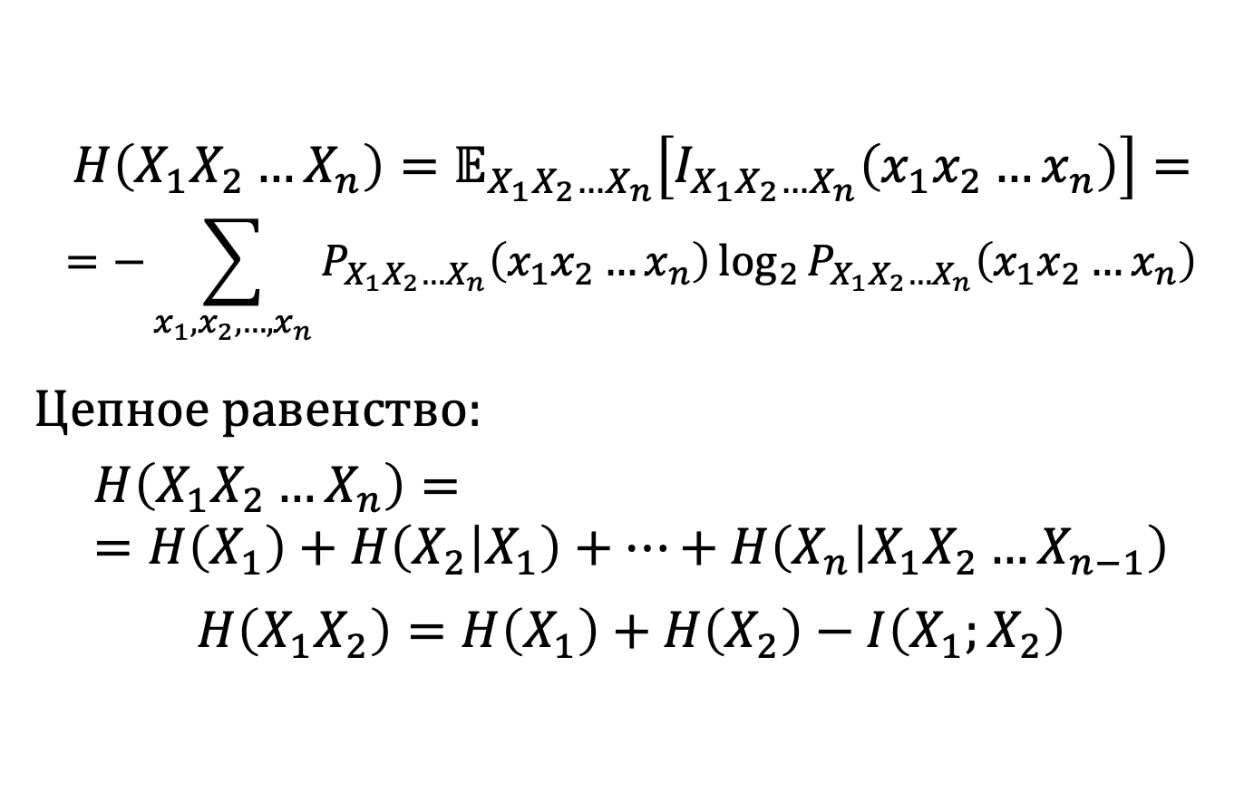
Многомерная энтропия
$$H\left(X_{1}X_{2}…X_{n}\right)=𝔼_{X_{1}X_{2}…X_{n}}\left[I_{X_{1}X_{2}…X_{n}}\left(x_{1}x_{2}…x_{n}\right)\right]=$$
$$=−\sum_{x_{1},x_{2},…, x_{n}}{P_{X_{1}X_{2}…X_{n}}\left(x_{1}x_{2}…x_{n}\right)\log_{2}{P_{X_{1}X_{2}…X_{n}}\left(x_{1}x_{2}…x_{n}\right)}}$$
Цепное равенство:
$$H\left(X_{1}X_{2}…X_{n}\right)==H\left(X_{1}\right)+H\left(X_{2} | X_{1}\right)+…+H\left(X_{n} | X_{1}X_{2}…X_{n−1}\right)$$
$$H\left(X_{1}X_{2}\right)=H\left(X_{1}\right)+H\left(X_{2}\right)−I\left(X_{1};X_{2}\right)$$
Notes:
Смысл выражения: информация, содержащаяся в сообщении, складывается из информации в первом символе, информации во втором при известном первом и т.д.

Slide 18
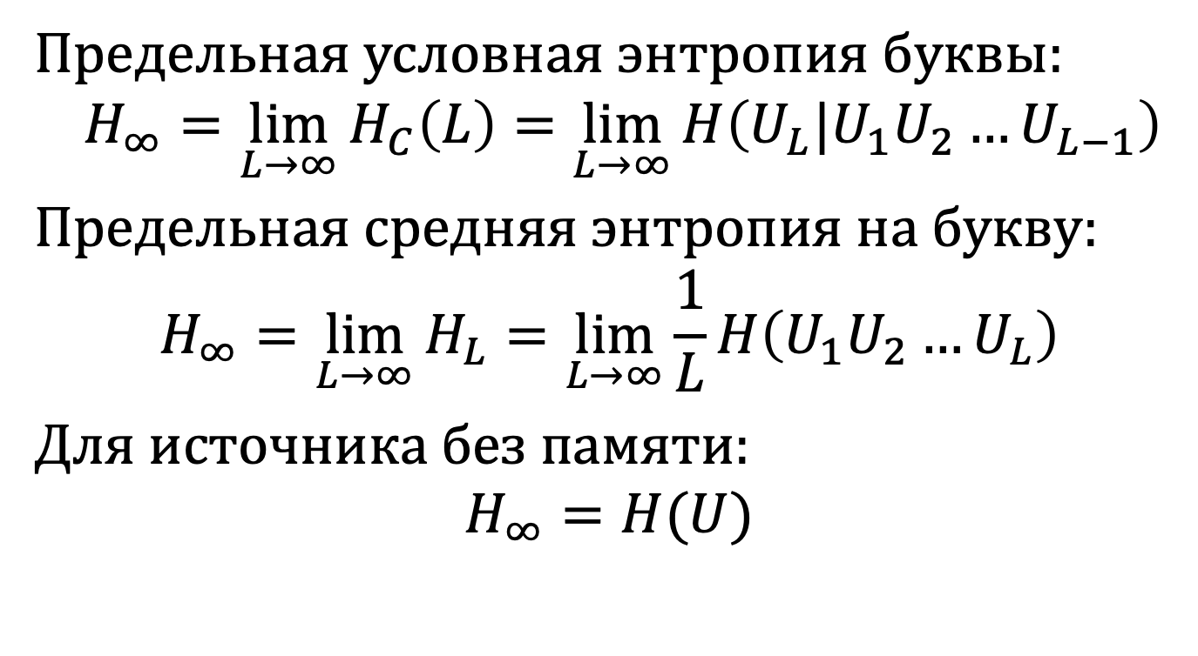
Энтропия источника
Предельная условная энтропия буквы:
$$H_{∞}=\lim_{L→∞}{H_{C}\left(L\right)}=\lim_{L→∞}{H\left(U_{L}|U_{1}U_{2}…U_{L−1}\right)}$$
Предельная средняя энтропия на букву:
$$H_{∞}=\lim_{L→∞}{H_{L}}=\lim_{L→∞}{\frac{1}{L}H\left(U_{1}U_{2}…U_{L}\right)}$$
Для источника без памяти:
$$H_{∞}=H(U)$$
Notes:
Помимо того, что распределение значений каждого из символов может быть неравномерно, может существовать статистическая взаимосвязь между значениями различных символов.
Энтропия источника – сколько информации приходится на один символ в потоке
Стационарный источник без памяти называют бернуллиевским

Slide 19
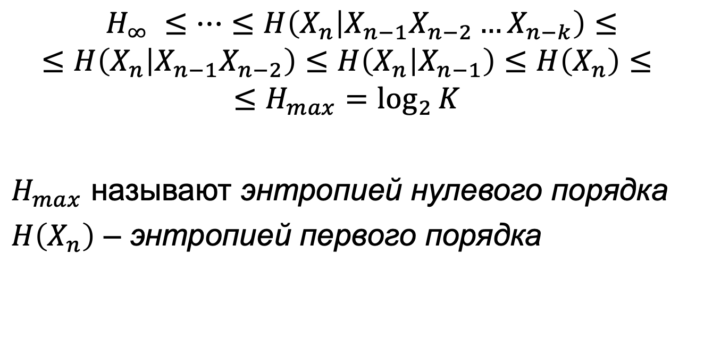
Соотношение между видами энтропии
$$H_{∞} ≤…≤H\left(X_{n} | X_{n−1}X_{n−2}…X_{n−k}\right)≤$$
$$≤H\left(X_{n} | X_{n−1}X_{n−2}\right)≤H\left(X_{n} | X_{n−1}\right)≤H\left(X_{n}\right)≤≤H_{max}=\log_{2}{K}$$
$H_{max}$ называют энтропией нулевого порядка
$H\left(X_{n}\right)$ – энтропией первого порядка
Notes:
Чем больше контекста мы знаем, тем не больше наша неопределённость относительно величины X

Slide 20

Статистическая избыточность дискретных данных
Энтропия при равномерном распределении:
Статистическая избыточность:
$$H_{max}\left(U\right)=\log_{2}{K}$$
$$R\left(U\right)=1−\frac{H_{∞}\left(U\right)}{H_{max}\left(U\right)}$$
Notes:
Избыточность характеризует неравномерность распределения данных. Данные нулевой избыточности не сжимаемы без потерь
$H_{max}\left(U\right)$ называется энтропией нулевого порядка
$H\left(U\right)$ – энтропией первого порядка
$H_{∞}\left(U\right)$ – энтропия источника

Slide 21
Типы избыточности
Статистическая избыточность:
связана с корреляцией и предсказуемостью данных:
неравномерность распределения символов,
взаимосвязь между символами;
может быть устранена без потери информации.
Субъективная избыточность:
избыточность восприятия;
можно устранить только с частичной потерей данных, мало влияющих на качество восприятия информации человеком;
характерна для звука и визуальной информации.
Notes:
Статистическая избыточность устраняется сжатием без потерь или с потерями, субъективная (перцептуальная) только с потерями, степень визуальной заметности которых может быть выбрана
Есть типы данных, для которых свойственно наличие статистической избыточности, но не субъективной. Такие данные нельзя сжимать без потерь, чтобы это не коснулось значительно информативности
Предполагается, что последней нет у текста, хотя есть нюансы, например, возникающие при быстром чтении текста, когда для получения основной информации достаточно сохранения краевых букв слова и набора (но не порядка) внутренних. Но такие снижения требований к качеству допустимы лишь для специфичных условий.

Slide 22
Сжатие с потерями и без
Сжатие без потерь (статистическое кодирование) применимо лишь к статистической избыточности, которая присутствует практически в любых данных
Сжатие с потерями может быть основано на сокращении как статистической, так и субъективной избыточности (чаще и той, и другой одновременно). Не приемлемо в некоторых условиях (тексты, «сырые» данные с камеры, графические данные)
Notes:
В курсе будет обсуждаться только статистическое кодирование, то есть обратимое устранение статистической избыточности

Slide 23
Меры эффективности сжатия
Относительная: коэффициент сжатия C_{R} = N₂/N₁
Абсолютная: среднее число бит на информационный символ
При статистическом кодировании изображений степень сжатия – в 1,5-3 раз
При устранении визуальной избыточности отдельных изображений – в 8-12 раз без видимых искажений
Notes:
Далее речь пойдёт о кодировании, то есть о сжатии
Для изображений типично сжатие менее бита на пиксель

